Slide 1
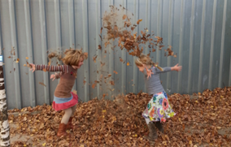
Ruimte voor Ontwikkeling
Koers 2020-2024
Notes:
En oranje kleuren

Slide 2
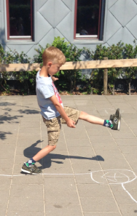
Ruimte voor Ontwikkeling
Koers 2020-2024
Onze missie
Elk kind op De Schalm ontwikkelt zich optimaal vanuit eigen talent, in een breed perspectief (cognitief en sociaal-emotioneel). Vanuit geleerde kennis en vaardigheden voorbereid op de dag van morgen: zelfbewust, kritische denker en onbevooroordeeld naar de omgeving
Onze visie: Spelen, leren, ontwikkelen vanuit de principes van ontwikkelingsgericht onderwijs
Betekenisvol onderwijs
Thematische context
Voor ieder kind zone van de naaste ontwikkeling, de wens voor individuele ontwikkellijnen
Sterke kennisbasis voor taal en rekenen
mediawijsheid
Onze kernwaarden
Respect
Betrokkenheid
Samenwerking
Ruimte voor ontwikkeling

Slide 3
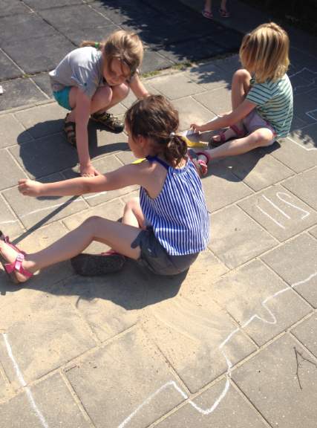
Ruimte voor Ontwikkeling
Koers 2020-2024
Betekenisvol leren
Verdieping en uitbreiding IPC (projectplan IPC)
Uitbreiding naar groep
Verkenning uitbreiding naar groep 1-3
Verdieping groep (4) 5 t/m 8:
Kwaliteitsslag aanbod: kennis, inzicht en vaardigheidsdoelen
Versterking rol van de leerkracht: Guided Practice gericht op groei mindset
Vergroten inbreng van het kind
IPC internationaal (in combinatie met Engels Twin Engels)
Ouderbetrokkenheid
Reken onderwijs (projectplan rekenen)
Rekenbelevingswereld: Doe & Leer: spelen, handelen, ontdekken in (deels) gemixte onderwijs. Vanuit zicht op de leerlijn ruimte creëren binnen je methode voor betekenisvol onderwijs
Uitbreiding Snappet groep 6-8 in combinatie met WIG
Thematisch leren groep 1-8
Door inzet van OGO of IPC maken we de verbinding met theoretisch leren
De zaakvakken creatieve vakken spelen hierin een belangrijke rol

Slide 4
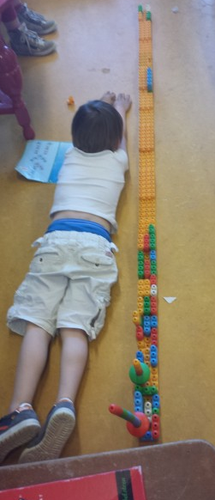
Ruimte voor Ontwikkeling
Koers 2020-2024
Zone van de naaste ontwikkeling
Boven de leerlijnen staan waardoor methode als handreiking gebruikt kan gaan worden (Rekenen, in combinatie met betekenisvol leren)
Daar waar mogelijk waardevolle groepsdoorbrekende instructies aanbieden
Didactisch differentiatie vanuit eigen didactisch DNA passend bij de onderwijsbehoefte van het kind
Meer en hoogbegaafdheid: plus aanbod creëren binnen de groepen

Slide 5
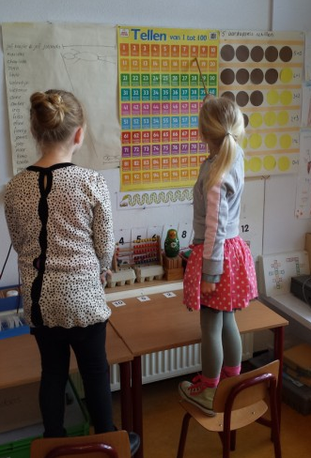
Ruimte voor Ontwikkeling
Koers 2020-2024
Talentontwikkeling
Meer en hoogbegaafdheid: ruimte voor ontwikkelingsgelijken in combinatie met ontwikkeling van wetenschap, techniek en internationalisering
Inbreng in het eigen leerproces
Kind gesprek – omkeergesprek
Kind rapport
Aanpassing van de rapportage
(Inzicht in) Eigen leerdoelen
Leerlingenraad

Slide 6
